Slide 1
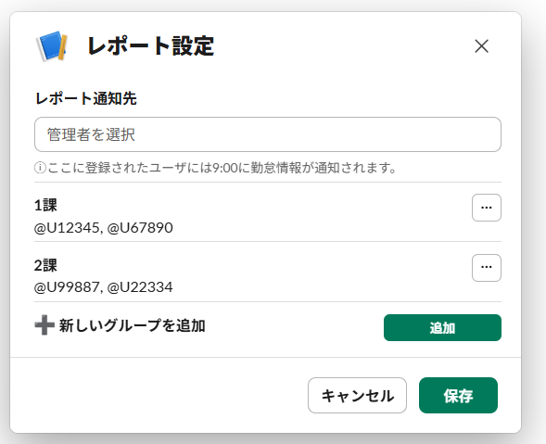
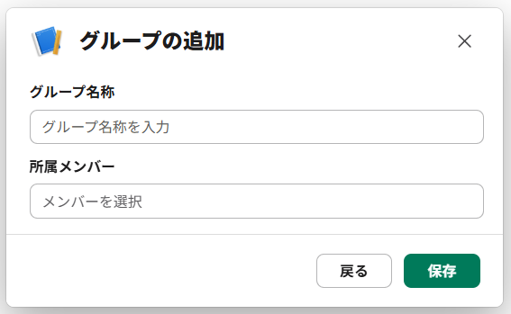
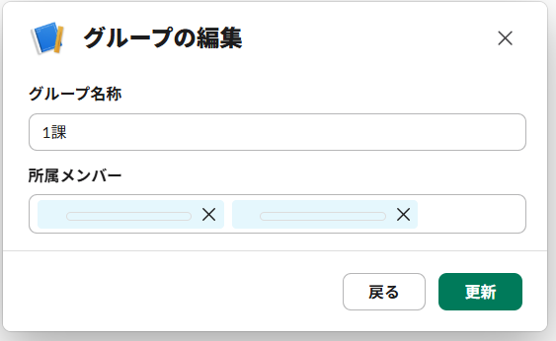
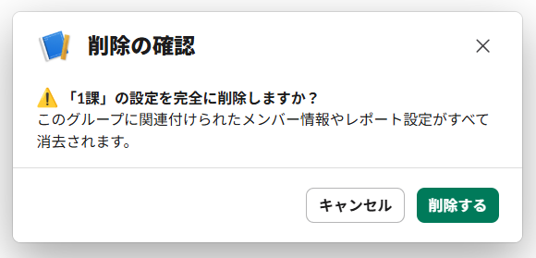

Slide 2
レポート設定 のショートカットから呼出
編集
削除
のドロップダウン

Slide 3
{
"type": "modal",
"callback_id": "admin_settings_modal",
"title": {
"type": "plain_text",
"text": "レポート設定",
"emoji": true
},
"submit": {
"type": "plain_text",
"text": "保存",
"emoji": true
},
"close": {
"type": "plain_text",
"text": "キャンセル",
"emoji": true
},
"blocks": [
{
"type": "input",
"block_id": "admin_block",
"element": {
"type": "multi_users_select",
"action_id": "admin_select",
"placeholder": {
"type": "plain_text",
"text": "ユーザを選択"
}
},
"label": {
"type": "plain_text",
"text": "レポート通知先"
}
},
{
"type": "context",
"elements": [
{
"type": "mrkdwn",
"text": "ⓘここに登録されたユーザには9:00に勤怠情報が通知されます。"
}
]
},
{
"type": "divider"
},
{
"type": "section",
"text": {
"type": "mrkdwn",
"text": "*1課*\n<@U12345>, <@U67890>"
},
"accessory": {
"type": "overflow",
"action_id": "group_actions_1",
"options": [
{
"text": {
"type": "plain_text",
"text": "🔄 編集",
"emoji": true
},
"value": "edit_1"
},
{
"text": {
"type": "plain_text",
"text": "❌ 削除",
"emoji": true
},
"value": "delete_1"
}
]
}
},
{
"type": "divider"
},
{
"type": "section",
"text": {
"type": "mrkdwn",
"text": "*2課*\n<@U99887>, <@U22334>"
},
"accessory": {
"type": "overflow",
"action_id": "group_actions_2",
"options": [
{
"text": {
"type": "plain_text",
"text": "🔄 編集",
"emoji": true
},
"value": "edit_2"
},
{
"text": {
"type": "plain_text",
"text": "❌ 削除",
"emoji": true
},
"value": "delete_2"
}
]
}
},
{
"type": "divider"
},
{
"type": "section",
"text": {
"type": "mrkdwn",
"text": "*➕ 新しいグループを追加*"
},
"accessory": {
"type": "button",
"text": {
"type": "plain_text",
"text": "追加",
"emoji": true
},
"style": "primary",
"action_id": "add_new_group"
}
}
]
}

Slide 4
編集
のドロップダウン押して呼出
レポート設定 のショートカットから呼出

Slide 5
{
"title": {
"type": "plain_text",
"text": "グループの追加"
},
"submit": {
"type": "plain_text",
"text": "保存"
},
"type": "modal",
"callback_id": "add_group_modal",
"close": {
"type": "plain_text",
"text": "戻る"
},
"blocks": [
{
"type": "input",
"block_id": "name_block",
"element": {
"type": "plain_text_input",
"action_id": "name_input",
"placeholder": {
"type": "plain_text",
"text": "グループ名称を入力"
}
},
"label": {
"type": "plain_text",
"text": "グループ名称"
}
},
{
"type": "input",
"block_id": "members_block",
"element": {
"type": "multi_users_select",
"action_id": "members_select",
"placeholder": {
"type": "plain_text",
"text": "メンバーを選択"
}
},
"label": {
"type": "plain_text",
"text": "所属メンバー"
}
}
]
}

Slide 6
編集
のドロップダウン押して呼出
レポート設定 のショートカットから呼出

Slide 7
{
"type": "modal",
"callback_id": "edit_group_modal",
"title": {
"type": "plain_text",
"text": "グループの編集"
},
"submit": {
"type": "plain_text",
"text": "更新"
},
"close": {
"type": "plain_text",
"text": "戻る"
},
"blocks": [
{
"type": "input",
"block_id": "name_block",
"element": {
"type": "plain_text_input",
"action_id": "name_input",
"initial_value": "1課"
},
"label": {
"type": "plain_text",
"text": "グループ名称"
}
},
{
"type": "input",
"block_id": "members_block",
"element": {
"type": "multi_users_select",
"action_id": "members_select",
"initial_users": [
"U12345678",
"U87654321"
]
},
"label": {
"type": "plain_text",
"text": "所属メンバー"
}
}
]
}

Slide 8
削除
のドロップダウン押して呼出
レポート設定 のショートカットから呼出

Slide 9
{
"type": "modal",
"callback_id": "delete_confirm_modal",
"title": {
"type": "plain_text",
"text": "削除の確認"
},
"submit": {
"type": "plain_text",
"text": "削除する"
},
"close": {
"type": "plain_text",
"text": "キャンセル"
},
"blocks": [
{
"type": "section",
"text": {
"type": "mrkdwn",
"text": ":warning: *「1課」の設定を完全に削除しますか？*\nこのグループに関連付けられたメンバー情報やレポート設定がすべて消去されます。"
}
}
]
}

